Slide 1
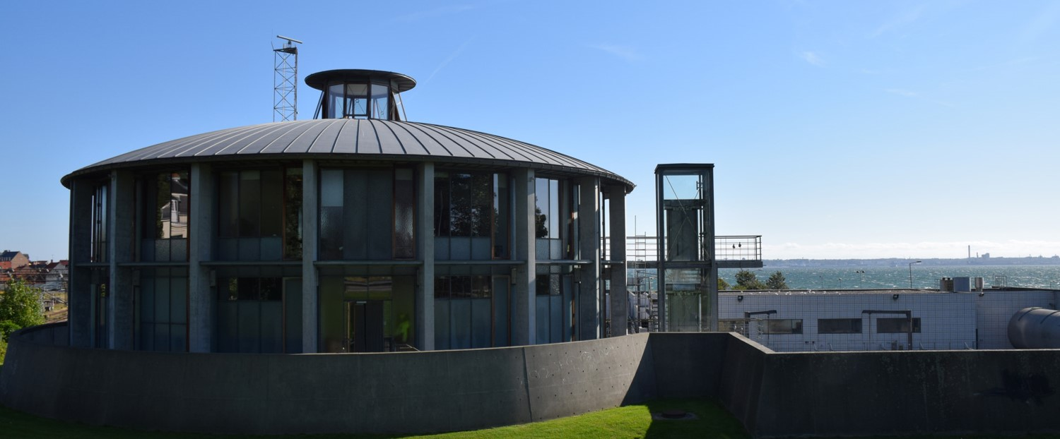
Offentligt referat af bestyrelsesmøde den 30. april 2019 i: Forsyning Helsingør A/S Forsyning Helsingør Service A/S Forsyning Helsingør Varme A/S Forsyning Helsingør Affald A/S Elektrus A/S

Slide 2
Mødedeltagere
Formand Per Tærsbøl
Næstformand Gitte Kondrup
Bestyrelsesmedlem Michael Mathiesen
Bestyrelsesmedlem Peter Poulsen
Bestyrelsesmedlem Jens Erik Jacobsen
Bestyrelsesmedlem Jens Jensen
Bestyrelsesmedlem Dennis Knudsen
Bestyrelsesmedlem Michael Madsen
Adm. Direktør Jacob Brønnum
Økonomichef Thomas Pihl
Plan og Projektchef Claus Bo Frederiksen
Direktionskonsulent Anne-Cathrine S. Tolsøe (referent)

Slide 3
Dagsorden
Beslutnings-punkter
1. Godkendelse af dagsorden
2. Underskrift af protokollater
3. Formanden og Direktionen orienterer
4. Årsrapport 2018
5. Beretning om Miljø- og samfundsansvar 2018
6. Økonomi- og ledelsesrapportering
10. Revision af vedtægter
11. Lærlinge- og elevpladser
12. Genbrugsplads på Energivej
14. Hjemtagning af renovationsindsamling
13. Generalforsamling 2019
9. Bestyrelsessammensætning
8. Redegørelse for god selskabsledelse 2018
7. Opfølgning Strategi 2020
Orienterings-punkter
23. Eventuelt
20. Fravigelse af tavshedspligt
21. Kommunikation
22. Mødeplan 2019
Proces- og beslutningspunkter
15. Regulatorisk arbejde - status
17. Fornyelse af Helsingør Kraftvarmeværk - status
16. Årsrapport Skibstrup Affaldscenter
19. Øvrige bestyrelser
18. Kundeservice - status

Slide 4
1. Godkendelse af dagsorden
Direktionen indstiller, at dagsordenen godkendes.
Bestyrelsen godkendte dagsordenen.

Slide 5
2. Underskrift af Protokollat
Referat fra bestyrelsesmøder i selskaberne afholdt den 7. marts 2019 blev udsendt den 12. marts 2019.
Der indkom ikke bemærkninger til referatet, der herefter er godkendt af den samlede bestyrelse.
Protokollat underskrives således, jf. Forretningsordenens pkt. 10.1.
Protokollatet blev underskrevet.

Slide 6
3. Formanden og Direktionen orienterer
Bestyrelsesformanden orienterer mundtligt om relevante sager og forhold relateret til varetagelsen af bestyrelsesarbejdet i selskaberne.
Direktionen orienterer mundtligt om relevante forhold og sager, herunder organisatoriske, relateret til varetagelsen af den daglige ledelse af selskaberne.
Intet at berette.

Slide 7
4. Årsrapport 2018 – alle selskaber
Tavshedspligt ej fraveget. Undtaget er dog selve årsrapporten, der offentliggøres samt efterfølgende to slides.

Slide 8
4. Årsrapport 2018
Forsyning Helsingør som koncern skal efter årsregnskabsloven udarbejde årsrapporter for alle selskaber for regnskabsåret 2018
Som følge af krav til CSR-rapportering i årsregnskabsloven er der udarbejdet en beretning om miljø- og samfundsansvar for koncernen.
Årsrapporterne skal indsendes til Erhvervsstyrelsen inden den 1. juni 2019
PwC har foretaget revision af årsrapporterne, og samtlige revisions-protokollater fremlægges uden forbehold
Efter bestyrelsens godkendelse af årsrapporterne bemyndiger bestyrelsen for Forsyning Helsingør A/S formanden til at afholde ordinær generalforsamling i datterselskaberne
Bestyrelsen fremsender endvidere årsrapport for Forsyning Helsingør A/S til byrådet i Helsingør Kommune med anbefaling om at bemyndige borgmesteren til at afholde den ordinære generalforsamling den 28. maj 2019 i selskabet
Årsrapporterne forelægges herefter på generalforsamlingerne, der efter godkendelse og påtegning fra dirigent og generalforsamling indsendes til Erhvervsstyrelsen

Slide 9
4. Årsrapport 2018 - Indstilling
Direktionen indstiller, at
Bestyrelsen godkender årsrapport for 2018 for følgende selskaber:
Forsyning Helsingør A/S
Forsyning Helsingør Service A/S
Forsyning Helsingør Varme A/S
Forsyning Helsingør Affald A/S
Elektrus A/S
samt indstiller dem til generalforsamlingens godkendelse ved at underskrive ledelsespåtegning og revisionsprotokollat
Bestyrelsen fremsender årsrapport for Forsyning Helsingør A/S til byrådet i Helsingør Kommune med anbefaling om at bemyndige borgmesteren til at afholde den ordinære generalforsamling i selskabet
Bestyrelsen bemyndiger formanden for bestyrelsen til at afholde den ordinære generalforsamling i øvrige i ovenstående selskaber
Bestyrelsen for Forsyning Helsingør Varme A/S bemyndiger formand og direktion til at deltage i den ordinære generalforsamling for Helsingør Kraftvarmeværk A/S
Bestyrelsen for Elektrus A/S bemyndiger formand og direktion til at deltage i den ordinære generalforsamling i Forsyning Helsingør Elhandel A/S og Forsyning Helsingør Gadelys og El-Service A/S
Bestyrelsen tiltrådte indstillingen.

Slide 10
5. Beretning om Miljø- og Samfundsansvar 2018
Bilag 5.1 – Beretning om Miljø- og Samfundsansvar 2018
Bestyrelsen besluttede på bestyrelsesmøde den 6. december 2018, at miljøberetningen skulle ske i en form som blev kombineret med beretning om samfundsansvar.
Med beretning om miljø- og samfundsansvar 2018 opfylder Forsyning Helsingør kravene i årsregnskabslovens § 99a om rapportering af samfundsansvar.
Med vedtagelsen af den nye ejerstrategi, er det fastlagt, at Forsyning Helsingør skal udkomme med en miljøberetning.
Formand og direktion indstiller, at
Beretningen tages til efterretning
Bestyrelsen tiltrådte indstillingen.

Slide 11
6. Økonomi- og ledelsesrapportering
Tavshedspligt ej fraveget for dette punkt – dog følger på næste slides et resumé af det på bestyrelsesmødet gennemgåede punkt.

Slide 12
LIS-rapportering
LIS rapporteringen pr. februar ÅTD 2019 blev præsenteret for bestyrelsen. Rapporteringen omfatter nøgletal vedrørende opfølgning på afsætning af produkter og tjenesteydelser, drifts- og produktionsforhold, forudsætninger vedrørende økonomi m.v., kundeservice og personaleforhold.
Afsætningen af el var væsentligt under budget på grund af indkøringsproblemer i prøvedriftsperioden vedrørende fornyelsen af Helsingør Kraftvarmeværk. Ledningstabet i vandselskabet var over budget, hvilket undersøges, både i forhold til datagrundlag og eventuelle lækager på ledningsnettet. Service-måltallene for koncernens kundeservice var under budget, men har i de seneste to måneder rettet sig.
.

Slide 13
Nettoomsætning og driftsresultat
Koncernens nettoomsætning og driftsresultat før skat og over-/underdækninger, og koncernelimineringer pr. februar ÅTD 2019 blev præsenteret for bestyrelsen.
Den samlede nettoomsætning udgjorde 128,7 mio.kr., mod budgetteret 139,5 mio.kr. Faldet kan primært henføres til et lavere varmesalg fra varmeselskaberne som følge af et lavere antal graddage, og lavere el-indtægter i Helsingør Kraftvarmeværk, som følge indkøringsproblemerne jfr. ovenfor.
Det samlede resultat før skat og over-/underdækninger udgjorde 9,8 mio.kr. mod budgetteret 8,1 mio.kr. Stigningen kan primært henføres til Elektrus (på grund af en senere tarifnedsættelse end budgetteret, som følge af varslingsfrist) og spildevandsselskabet, mens varmeselskabet og Helsingør Kraftvarmeselskab trækker i den modsatte retning.

Slide 14
Regulatoriske forhold
Koncernselskabernes foreløbigt opgjorte regulatoriske forhold pr. februar 2019 blev præsenteret for bestyrelsen

Slide 15
Anlægsinvesteringer
Anlægsrapporteringen pr. februar 2019 blev præsenteret for bestyrelsen.
Koncernens selskaber har ved udgangen af februar investeret for i alt 60,8 mio.kr., svarende til 18 pct. af det samlede reviderede anlægsbudget for helåret 2019.
Bestyrelsen tog den samlede økonomi- og ledelsesrapportering for koncernen til efterretning.

Slide 16
7. Opfølgning Strategi 2020
Tavshedspligt ej fraveget for dette punkt.

Slide 17
8. Redegørelse for god selskabsledelse
Bilag 8.1 – Redegørelse for god selskabsledelse
På bestyrelsesseminar den 28.-29. august 2018 var der i bestyrelsen enighed om, at bestyrelsen årligt bør udarbejde en redegørelse for god selskabsledelse.
Det er Direktionens vurdering, at DANVA m.fl. kodeks for god selskabsledelse er det mest relevante for Forsyning Helsingør.
Direktionen har ud fra tidligere drøftelser med bestyrelsen udarbejdet redegørelse for god selskabsledelse, jf. bilag 8.1.
Det er Direktionens vurdering, at redegørelsen udtrykker selskabets og bestyrelsens arbejde med god selskabsledelse.
Direktionen indstiller, at bestyrelsen
godkender Redegørelse for god selskabsledelse, jf. bilag 8.1, og at denne offentliggøres.
Bestyrelsen tiltrådte indstillingen.

Slide 18
9. Bestyrelsessammensætning
Bilag 9.1 – Sammenfatning af bestyrelsesdrøftelse fra Lars Goldschmidt
Bilag 9.2 – Notat af 30. august 2017 fra Horten vedr. observatører i bestyrelser
På byrådsmøde den 29. oktober 2018, besluttede Byrådet at godkende anbefalingen fra bestyrelsen i Forsyning Helsingør om, at der udarbejdes et oplæg om bestyrelsessammensætning i Forsyning Helsingør til den kommende generalforsamling den 28. maj 2019.
På bestyrelsesseminar og bestyrelsesmøde den 15. november 2018 drøftede bestyrelsen således, hvori god selskabsledelse består, samt hvilke ønsker bestyrelsen har til Forsyning Helsingørs bestyrelse. Lars Goldschmidt deltog i det pågældende bestyrelsesseminar.
Det blev på det pågældende bestyrelsesmøde den 15. november 2018 samtidig besluttet at anmode Lars Goldschmidt om at sammenfatte bestyrelsens drøftelser og konklusioner.
Bestyrelsen besluttede den 6. december 2018 at fortsætte og konkludere på diskussionen på bestyrelsesmødet i april 2019.
Sammenfatningen
Bestyrelsen fremstår som en godt samarbejdende gruppe med dybde i de forskellige kompetenceområder
Bestyrelsen har en god størrelse med bidrag fra alle bestyrelsesmedlemmer
En forøgelse af bestyrelsens medlemstal kan ikke anbefales, da det risikerer at formindske bestyrelsens effektivitet
En forøgelse synes ej heller at kunne begrundes i et behov for at tilføre bestyrelsen yderligere kompetencer

Slide 19
9. Bestyrelsessammensætning
Nuværende bestyrelse samt konsekvenser af yderligere to forbrugervalgte medlemmer:
Den nuværende bestyrelse består som bekendt af:
4 byrådsmedlemmer
2 eksterne medlemmer, og
2 medarbejder-valgte medlemmer (medarbejderne har hidtil ikke krævet fuld repræsentation, hvilket iht. Selskabsloven § 140 er halvdelen af øvrige medlemmer, hvilket således ville have været 3)
Såfremt det forudsættes, at ejer (Helsingør Kommune) ikke ønsker at være i mindretal i bestyrelsen, vil to yderligere eksterne bestyrelsesmedlemmer medføre valg af :
8 yderligere byrådsmedlemmer, samt
6 yderligere medarbejderrepræsentanter, da medarbejderantallet udgør halvdelen af de generalforsamlingsvalgte.
Konsekvensen af to yderligere eksterne bestyrelsesmedlemmer f.eks. forbrugervalgte vil således kunne medføre, at antallet af bestyrelsesmedlemmer kan komme op på 24 bestyrelsesmedlemmer (12 byrådsmedlemmer, 4 eksterne, 8 medarbejdere).
Advokatfirmaet Horten har den 30. august 2017 udarbejdet notat om observatører i bestyrelser, jf. bilag 9.2. Det konkluderes her, at en generalforsamlingsbeslutning om permanente observatører ikke lovligt kan gennemføres. Endvidere beskrives det, at der vil være risiko for, at dokumenter i offentlighedslov-regi vil miste deres interne karakter, hvis det gøres fysisk tilgængeligt for udenforstående (f.eks. observatører i bestyrelser). Sidstnævnte vil medføre risiko for, at bestyrelsen ikke vil kunne tavshedsbelægge bestyrelsespunkter, hvilket er et benyttet instrument i bestyrelsesarbejdet i sager af særlig forretningsmæssig karakter.

Slide 20
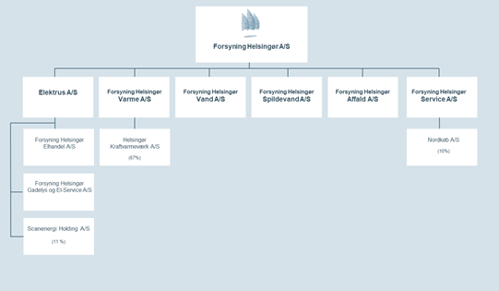
9. Bestyrelsessammensætning
Det skal understreges, at drøftelserne og derved sammenfatningen herom alene dækker bestyrelserne i holdingselskabet samt de direkte datterselskaber. Bestyrelsen i Helsingør Kraftvarmeværk A/S, Forsyning Helsingør Elhandel A/S, Forsyning Helsingør Gadelys & El-service A/S, Scanenergi Holding A/S og Nordkøb A/S er således ikke omfattet af forslaget.
Det er formandens vurdering, at den udarbejdede sammenfatning viser, at den nuværende bestyrelsessammensætning er velfungerende ift. kompetencer og samarbejde.
Formanden indstiller, at
bestyrelsen indstiller til generalforsamlingen, at den nuværende bestyrelsessammensætning fastholdes.
Bestyrelsen tiltrådte indstillingen, og bemærkede, at det i indstillingen til generalforsamlingen tillige anføres, at øget inddragelse og involvering af forbrugerinteresser sker gennem flere borgermøder samt aktiviteter, hvor borgerne inddrages. Bestyrelsesmedlem Peter Poulsen valgte at undlade at stemme.

Slide 21
10. Revision af vedtægter
Bilag 10.1 – Reviderede vedtægter for Forsyning Helsingør A/S
Bestyrelsen godkendte på bestyrelsesmøde den 15. november 2018 udkast til revideret ejerstrategi for Forsyning Helsingør A/S for perioden 1. januar 2019 til 31. december 2022.
Helsingør Byråd godkendte herefter den 26. november 2018 Helsingør Kommunes ejerstrategi for Forsyning Helsingør A/S for perioden 1. januar 2019 til 31. december 2022.
Af den reviderede ejerstrategi følger en revision af punkt 2.8 vedrørende Væsentlige beslutninger.
Således gælder det at følgende punkt er indsat som ny pkt. 2.8 g):
Fremtidige beslutninger om opgørelse af fri egenkapital/indskudskapital samt eventuelle efterfølgende beslutninger om udlodning eller forrentning heraf.
Da punktet vedrørende Væsentlige Beslutninger afspejles i Forsyning Helsingør A/S’ vedtægter pkt. 8.10, betyder det, at vedtægterne skal ændres tilsvarende, jf. bilag 10.1.
Vedtægtsændringer skal vedtages på selskabets generalforsamling, jf. selskabsloven § 106.
Direktionen indstiller på denne baggrund, at
Bestyrelsen godkender de reviderede vedtægter og indstiller dem til generalforsamlingens godkendelse.
Bestyrelsen tiltrådte indstillingen.

Slide 22
11. Lærlinge- og elevpladser
Baggrund:
På bestyrelsesmøde den 6. december 2018 besluttede bestyrelsen, at genoptage drøftelsen af elever og lærlinge og ønskede en vurdering af, hvilken kapacitet organisationen læringsmæssigt har til at uddanne elever og lærlinge.
Lovmæssige krav - Praktikplads AUB-ordning
Forsyning Helsingør skal opfylde kravene til AUB point ved at ansætte elever og lærlinge, eller at betale for de manglende point.
Ordningen er obligatorisk for virksomheder og skal sikre, at der oprettes nok elevpladser – især på områder, hvor der er mangel på arbejdskraft
AUB-forskudsopgørelse | 2018 | 2019
Mål for elevpoint | 4,82 | 3,10
Aktuelle elevpoint | 1,05 | 1,69
Manglende point | 3,77 | 1,41
Manglende point i kr. | 80.747 | 23.618

Slide 23
Læringsmiljø – muligheder
Forsyning Helsingør har vurderet muligheden for, hvilke lærlinge og elevpladser selskabet kan blive godkendt til, og hvor organisationen har et tilstrækkeligt læringsmiljø.
Administrationsområdet – selskabet er godkendt til at ansætte og har ansat en HK-elev. Prisen er 150 – 250.000 kr/år afhængig af alder.
El/VVS – ikke mulighed for at tilbyde fuld uddannelse, men godkendt til:
1) Lån af en elev fra erhvervsskolen i 3 måneder. Skolen har uddannelsesansvaret i den 3 måneders periode og Forsyning Helsingør optjener ikke point ift. AUB
2) Lån af en elev fra en privat EL/VVS installatør 3 måneder. Installatøren har uddannelsesansvaret i den 3 måneders periode og Forsyning Helsingør optjener ikke point ift. AUB
3) Kombinationsaftale med en privat El/VVS installatør. Forsyning Helsingør har uddannelsesansvaret i den 3 måneders periode og optjener således point ift. AUB-systemet
Prisen er 125 – 195.000 kr./år for 3 stk. 3 måneders forløb.
Andre driftsområder – mulighed for at blive godkendt til at tilbyde en elevplads som Ejendomsservicetekniker – enten helt eller som kombinationsaftale. Pris er 146 – 240.000 kr./år afhængig af alder.

Slide 24
11. Lærlinge- og elevpladser - Indstilling
Der findes over 25 andre lære- og elevpladser hvor det vurderes, at Forsyning Helsingør ikke har opgaverne til at kunne tilbyde lærlinge- og elevpladser f.eks. gartner, lager, facility med videre.
Det er direktionens vurdering, at læringsmiljøet er til stede for el/vvs samt inden for ejendomsservicetekniker. Læringsmiljøet inden for HK-området er meget presset i forhold til at tage yderligere elever.
Direktionen indstiller, at
Der kan oprettes tre såkaldte kombinationsaftaler årligt inden for VVS- og Elektrikerområdet ud over den nuværende HK elevplads.
Bestyrelsen tiltrådte indstillingen.

Slide 25
12. Genbrugsplads på Energivej
Tavshedspligt ej fraveget for dette punkt.

Slide 26
13. Generalforsamling 2019 – Forsyning Helsingør A/S
Den 28. maj 2019 afholdes ordinær generalforsamling i Forsyning Helsingør A/S.
Den af bestyrelsen godkendte årsrapport fremsendes til byrådet til behandling af generalforsamlingsmandat på byrådsmødet den 27. maj 2019.
Dagsorden for den ordinære generalforsamling vil være den af vedtægterne beskrevne med tillæg af forslag om ændring af vedtægterne, evaluering af bestyrelsessammensætning samt genbrugsplads på Energivej.
Valg af dirigent
Forelæggelse af årsrapport med revisionspåtegning samt årsberetning til godkendelse
Beslutning om anvendelse af overskud eller dækning af tab i henhold til den godkendte årsrapport
Valg af medlemmer til bestyrelsen, herunder valg af formand og næstformand
Valg af revisor
Forslag om revision af vedtægter
Bestyrelsessammensætning
Genbrugsplads på Energivej
Eventuelt
Ingen medlemmer til bestyrelsen, herunder formand og næstformand er på valg. Revisor er ej heller på valg.

Slide 27
13. Generalforsamling 2019 - Forsyning Helsingør A/S
Formand og direktion indstiller, at
At bestyrelsen godkender forslag til dagsorden for generalforsamling 2019.
Bestyrelsen tiltrådte indstillingen.

Slide 28
14. Hjemtagning af renovationsindsamling
Tavshedspligt ej fraveget for dette punkt.

Slide 29
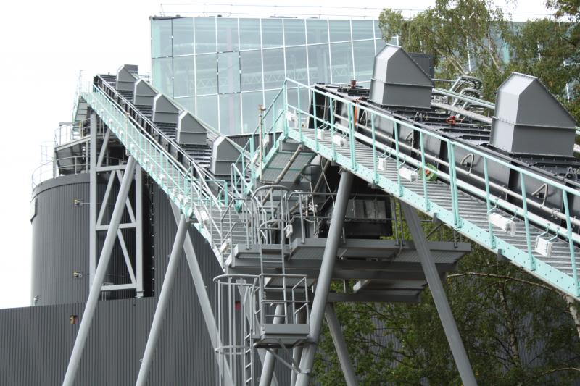
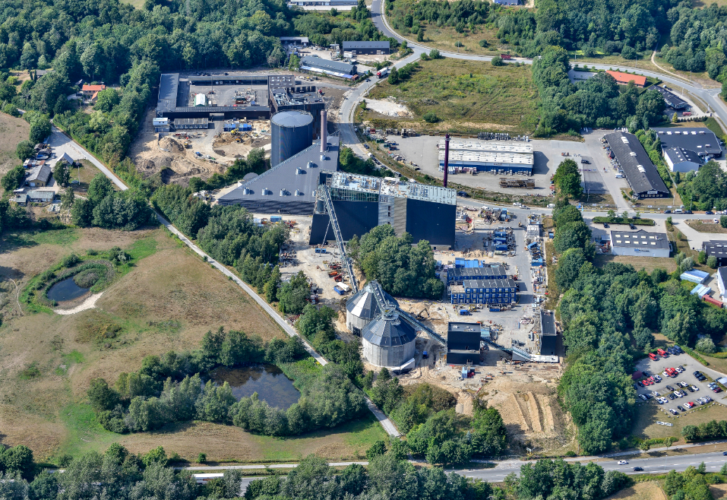
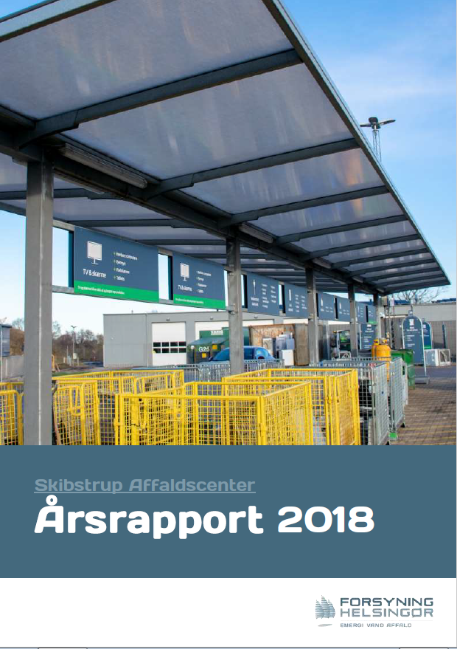
Punkter til orientering

Slide 30
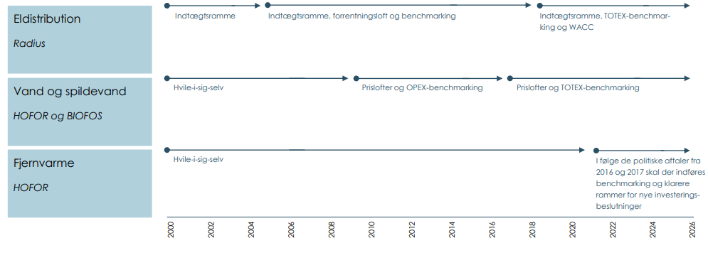
15. Regulatorisk arbejde
De seneste års politiske aftaler har medført, at man inden for de forskellige forsyningssektorer bevæger sig fra ”hvile i sig selv” (omkostningsbestemte priser) til også at blive pålagt indtægtsrammer med benchmarking, hvor der bestemmes generelle og individuelle effektiviseringskrav for de enkelte forsyningsvirksomheder.
Det nye Forsyningstilsyn blev etableret 1. juli 2018 med Carsten Smidt som direktør.
Forsyningstilsynet har i højere grad end tidligere fokus forbrugernes interesser i forsyningssektorerne, herunder lavest mulige forbrugerpriser på kort og lang sigt.
Der er overfor branchen udmeldt effektiviseringsbesparelser, på bagrund af modeller og datamateriale, som ikke virker fuldt gennemarbejdet.
Forsyning Helsingør har foreløbigt ikke været hårdt ramt, men det vurderes, at der fremover skal være skærpet fokus på, hvordan Forsyning Helsingør agerer indenfor de givne indtægtsrammer.
El distribution
Vand og spildevand
Fjernvarme
Regulerede Selskaber i Forsyning Helsingør
Elektrus: Indtægtsrammeregulering TOTEX-benchmarking (2019)
Vand: Indtægtsrammeregulering og TOTEX-benchmarking (2017)
Spildevand: Indtægtsrammeregulering og TOTEX-benchmarking (2017)
Varme: ”Hvile-i-sig selv” på vej mod indtægtsrammer og TOTEX-benchmarking (?)
HØK: ”Hvile-i-sig selv” på vej mod indtægtsrammer og TOTEX-benchmarking (?)
Affald: ”Hvile-sig selv”
Deponering: ”Hvile-sig selv”

Slide 31
Elektrus A/S - Benchmarking for 2019
Indtægtsrammer
fastlægger rammerne for, hvor meget der kan opkræves over tarifferne.
stor fokus på, at få realiseret et betydeligt effektiviseringspotentiale.
Totex Benchmarking
Formålet er at få net-selskaber med en relativ lav omkostningseffektivitet til at effektivisere driften.
den årlige benchmarking fastlægger et effektiviseringskrav for de net-selskaber, der har en relativ lav omkostningseffektivitet
Herudover også årligt benchmarking på net-selskabernes leveringskvalitet i levering.
Skal sikre, at selskaberne ikke effektiviserer på bekostning af leveringssikkerheden.
Erfaringer og kommentarer/kritik af Forsyningstilsynets første udmelding af indtægtsrammer
Den anvendte Benchmarking model er ikke robust og fremkommer generelt med urealistisk stort effektiviseringspotentiale
Modellen tager ikke højde for forskelligheder i net-selskaberne (Net-selskaber med små spændningsniveauer fremstår mere effektive end selskaber med flere spændningsniveauer)
Frontselskaberne (de effektive) er ikke repræsentative for branchen
Der er taget utilstrækkeligt forsigtighedshensyn
Forsyningstilsynet har ikke begrundet sine valg og adresserer ikke indkomne høringssvar
Forsyningstilsynet har ikke fremlagt væsentlige nødvendige analyser, som skal robust i resultaterne
Forsyningstilsynet mangler hjemmel til at træffe afgørelser (hele processen var forsinket, så effektiviseringsmål for 2019 først blev meldt ud i 2019
Elektrus A/S afgørelse for 2019:
et individuelt effektiviseringskrav på 20.000 kr., der fradrages i indtægtsrammen for 2019 og i hver af de efterfølgende årlige indtægtsrammer frem til næste reguleringsperiode (det vil sige til og med indtægtsrammen for 2022).
et krav for utilstrækkelig leveringskvalitet i 2017 på 0 kr.

Slide 32
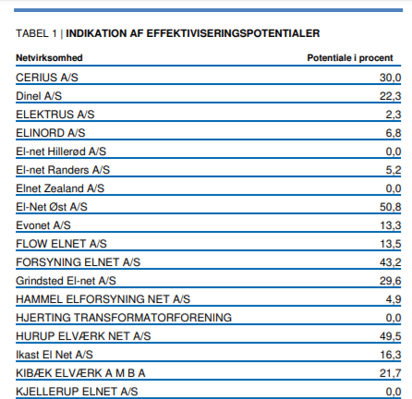
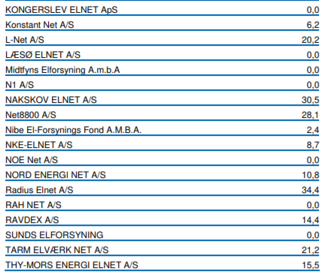

Slide 33
Regulatorisk arbejde – Forsyning Helsingør Varme A/S og Helsingør Kraftvarmeværk A/S
Ny regulering på vej
I dag: ”hvile-i-sig-selv”
Fremadrettet: afventer ny lov, men forventer indtægtsrammeregulering og benchmarking svarende til regulering for elnet, samt vand og spildevand.
Energistyrelsen vil udarbejde ny lovgivning. Lovforslag forventes tidligst fremlagt ultimo 2019.
I højere grad rammeregulering, hvor Forsyningstilsynet skal udfylde rammerne og får udvidede beføjelser
Forsyningstilsynet har igangsat udviklingsarbejde for en ny Benchmarking model:
Nyt Pris- og levetidskatalog (Polka)
Cost-driver analyse for varmetransport og varmeproduktion
Kommentarer:
Forsyning Helsingør følger udviklingen med ny lovgivning og ny benchmarking model tæt gennem:
Interesseorganisationer (Dansk Energi og Dansk Fjernvarme Forening)
Deltagelse i Forsyningstilsynets arbejdsgrupper
Forventninger til ny regulering indarbejdes i økonomiske langtidsmodeller, så forskellige scenarier kan analyseres

Slide 34
16. Årsrapport 2018 - Skibstrup Affaldscenter
Bilag 16.1 – Årsrapport 2018 for Skibstrup Affaldscenter
SAC skal hvert år til Miljøstyrelsen fremsende en rapport for egenkontrol mv. vedr. bl.a.:
Affaldsmængder og –typer
Driftsjournaler og forbrug
Deponiets opfyldning og perkolat
Afværge pumpning og grundvandsovervågning
Hovedtal fra rapporten:
Antal besøg på genbrugspladsen (GP) er steget til over 261.000
Mængden til GP er steget med 3 % til 20.592 ton
Mængden af genanvendelige materialer er steget med 1 %
især udsorteringen af bøger og plast er stigende
- Deponiet vil være fyldt ved udgangen af 2025, hvis opfyldningstakten forsætter
Forsiden på rapporten viser den nye (lovpligtige) overdækning af elektronikaffaldet

Slide 35
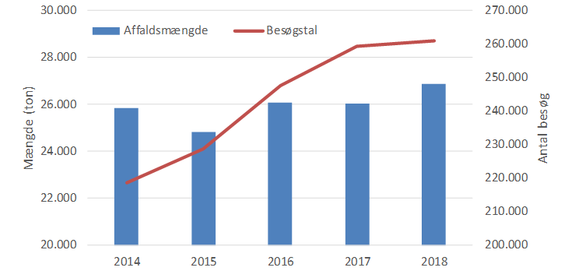
Besøgende på genbrugspladsen sammenholdt med affaldsmængden

Slide 36
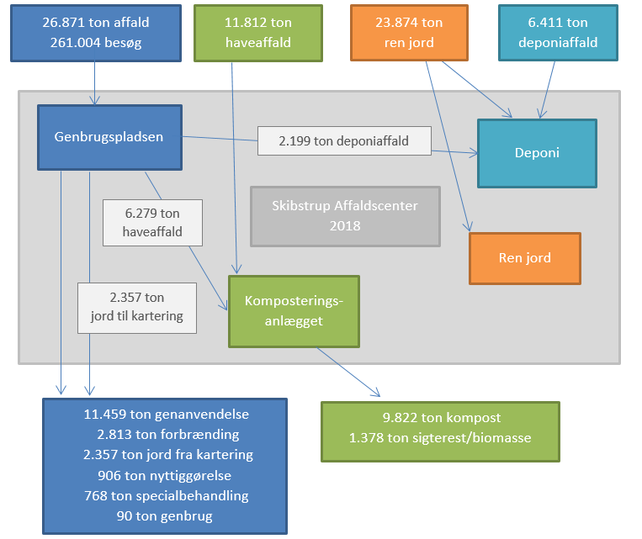

Slide 37
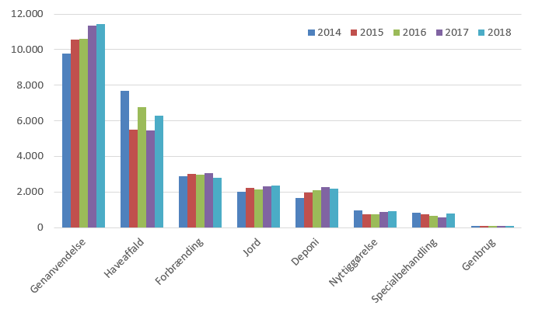
Mængder på genbrugspladsen (ton/år)

Slide 38
17. Status Kundeservice
Der arbejdes fortsat intenst på at genskabe sikker drift i Forsyning Helsingørs kundeservice. Indsatsen er understøttet af ansættelsen af Heidi Lysen som kundechef i marts 2019. Der arbejdes bl.a. fortsat på at:
At få sikret et bedre datagrundlag, som grundlag for for korrekt og rettidig kundeafregning
At få skabt nemmere forståelige fakturaer, herunder nemmere adgang til specifikationer
At få effektiviseret kundeserviceområdet, herunder automatiseret manuelle processer
At få løst uafklarede og forsinkede kundeafregningsforhold. Denne indsats forventes fortsat i resten af 2019

Slide 39
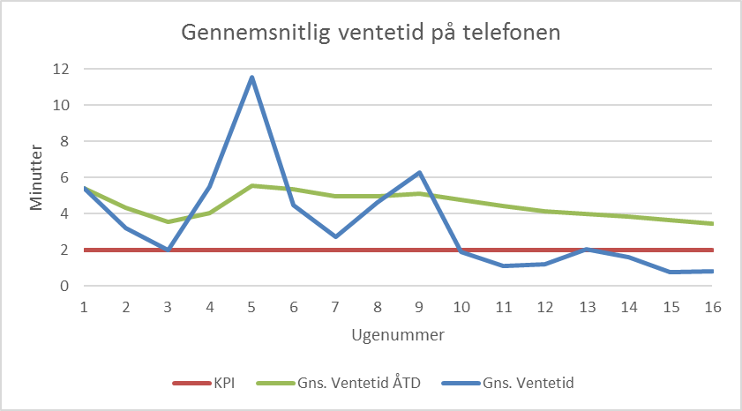
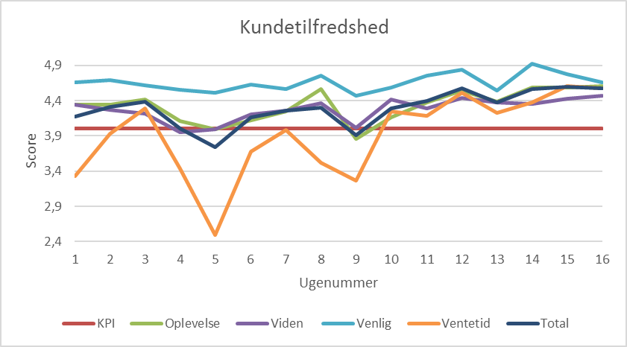
17. Status Kundeservice
Der ses en markant forbedring af kundeservice performance, baseret på nedenstående målepunkter:

Slide 40
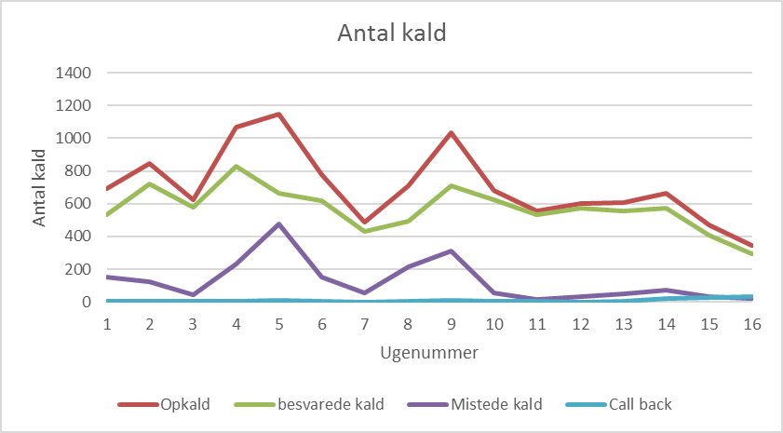
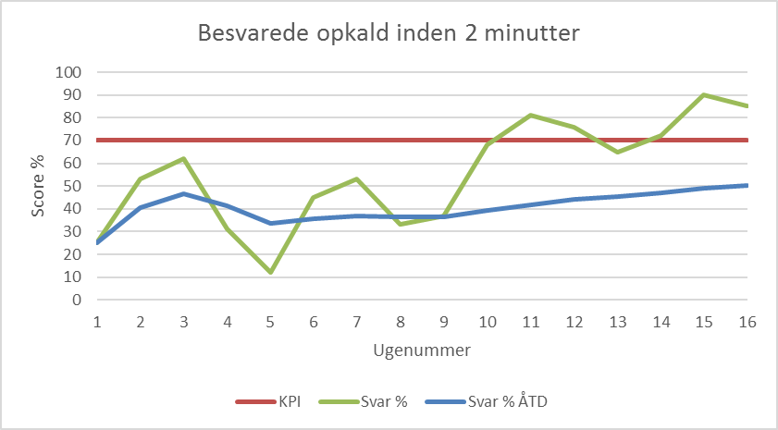
17. Status Kundeservice
Der ses en markant forbedring af kundeservice performance, baseret på nedenstående målepunkter:

Slide 41
18. Fornyelse af Helsingør Kraftvarmeværk Tidsplan over rest aktiviteter

Slide 42
19. Øvrige bestyrelsesmøder
Forsyning Helsingør Elhandel A/S
Bestyrelsesmøde den 30. april 2019
Helsingør Kraftvarmeværk A/S
Bestyrelsesmøde den 6. maj 2019
Scanenergi koncernen
Bestyrelsesmøde den 25. april 2019
Nordkøb A/S
Bestyrelsesmøde den 7. maj 2019

Slide 43
20. Fravigelse af tavshedspligt
Bestyrelsen skal beslutte, hvilke dagsordenpunkter tavshedspligten skal fraviges.
Formand og direktion indstiller, at
Tavshedspligten fraviges på samtlige punkter med undtagelse af punkt 4, 6, 7, 12 og 14, idet bemærkes, at årsrapport for selskaberne offentliggøres, samt at der udarbejdes et resumé for så vidt angår punkt 6.
Bestyrelsen tiltrådte indstillingen.

Slide 44
21. Kommunikation
Formand og Direktion foreslår, at der udsendes pressemeddelelse om:
Årsrapporten for Forsyning Helsingør A/S
Årsrapport for Skibstrup Affaldscenter
Revideret tidsplan for indsamling af dagrenovation
Lærlinge og elevpladser
Bestyrelsen tiltrådte indstillingen.

Slide 45
22.Mødeplan 2019
Følgende bestyrelsesmøder er aftalt for alle selskaber:
Mødeplan 2019:
Onsdag den 19. juni 2019
Torsdag den 29. august 2019 (+ seminar 28. august 2019)
Torsdag den 14. november 2019
Torsdag den 12. december 2019

Slide 46
23. Eventuelt
Bestyrelsesmedlem Peter Poulsen orienterede bl.a. kort om ansøgning til klimaprojektet DK2020, som blev behandlet på Byrådsmødet den 29. april 2019.

